Slide 1

Eko-Biegły®
Kancelaria Zarządzania Środowiskiem Sp. z o.o.
Dr inż. Łukasz Szałata, MBA
Politechnika Wrocławska – Wydział Inżynierii Środowiska
Prof. dr hab. inż. Jerzy Zwoździak
Akademia Nauk Stosowanych w Nowym Sączu
Dobre praktyki w zarządzaniu odorami w zakresie ograniczenia uciążliwości zapachowych w branży gospodarki odpadami
68 Zjazd KFDZOM
Zakopane, 17.09.2026 r.

Slide 2
Problematyka odorów
Problematyka odorów – uciążliwości zapachowych stanowi istotne zagadnienie w ujęciu:
potencjalnego odziaływania na środowisko zakładów różnych branż technologicznych na terenie Polski, co do zasady również w innych krajach Unii Europejskiej.
Należy wyraźnie podkreślić, iż w chwili obecnej ustawodawstwo krajowe pomimo wielu prób uregulowania problemu nie reguluje w sposób bezpośredni wartości odniesienia substancji zapachowych w powietrzu, a w konsekwencji standardów środowiskowych związanych z emisją substancji zapachowych.

Slide 3
Odory
Odory:
obniżają komfort życia; wywołują, nasilenie takich niekorzystnych objawów psychosomatycznych, jak: rozdrażnienie, bóle głowy, nudności, trudności
z koncentracją, utrata łaknienia, trudności z zasypianiem i szereg innych niekorzystnych objawów; ich niekorzystne działanie jest zbliżone do działania hałasu;
obniżają atrakcyjność turystyczną miejscowości narażonych na ich oddziaływanie;
obniżają atrakcyjność terenów, a w związku z tym ich cenę.

Slide 4
Analiza skarg na uciążliwości zapachowe(GIOŚ)
Zestawienie tabelaryczne 2015–2020

Slide 5
Zestawienie danych
Rok | Liczba skarg ogółem | Skargi zapachowe | Udział (%)
2015 | 1664 | 982 | 59%
2016 | 1255 | 657 | 52,9%
2017 | 1565 | 689 | 44%
2018 | 3333 | 2647 | 79,4%
2019 | 3396 | 2330 | 69,2%
2020 | 3456 | 2467 | 71,4%

Slide 6
Wnioski
Wzrost liczby skarg po 2017 roku
Dominujący udział uciążliwości zapachowych
Konieczność wdrażania BAT
Potrzeba dalszych regulacji prawnych

Slide 7
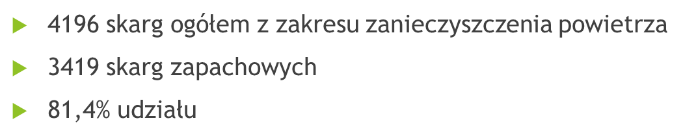
Rok 2021
3425 skarg ogółem z zakresu zanieczyszczenia powietrza
2565 skarg zapachowych
74,9% udziału
Rok 2022
Rok 2023
4099 skarg ogółem z zakresu zanieczyszczenia powietrza
Gospodarka odpadami 1030 skarg (25,13%)

Slide 8
Rok 2024
5653 skarg w zakresie uciążliwości zapachowej
Gospodarka odpadami 1745 skarg (30,87%)
Rok 2025 – I połowa – 2354 skarg w zakresie uciążliwości zapachowej
Gospodarka odpadami 659 skarg (27,99%)
W ostatnich latach największy udział w skargach i zgłoszeniach , dotyczących uciążliwości zapachowej mają skargi z sektora produkcji, w drugiej kolejności z sektora komunalnego (w tym w większości z gospodarki odpadami). Skargi z sektora chowu i hodowli rolniczej kształtują się na poziomie 5%.

Slide 9
System zarządzania jakością powietrza w zakresie uciążliwości zapachowych
Rozwiązania legislacyjne
Procedury
i metodyki
Identyfikacja
Obszary modelowania
(bez pokazywania modeli)
Monitoring
systemy
Inwentaryzacja
Charakterystyka źródeł
Komunalne
Przemysłowe
Rolnicze
3 grupy:
Węglowa
Siarkowa
Azotowa
Oddziaływanie na zdrowie
Czujniki
emisyjne
Możliwe odejście od badań terenowych
Percentyle emisyjne uzależnić od warunków meteorologicznych
Autorzy:
Prof. Jerzy Zwoździak,
Dr inż. Łukasz Szałata
Mgr inż. Maksym Byelyayev

Slide 10
Dobre praktyki w zarządzaniu odorami - Zakres analizy na wybranym przykładzie
W ramach przedmiotowej analizy wykonano:
pomiary emisji substancji złowonnych z wytypowanych źródeł, w tym pobór prób gazów,
analiza parametrów niezbędnych do wyznaczenia emisji zapachów z ww. źródeł metodą olfaktometrii dynamicznej wg PN-EN 13725:2007 zgodnie z zakresem akredytacji AB 116,
modelowanie dyspersji emitowanych substancji zapachowych.

Slide 11
Przedmiot analizy
W ramach pracy badano oddziaływanie Zakładu Odzysku i Unieszkodliwiania Odpadów, nalężącego do Miejskiego Przedsiębiorstwa Gospodarki Komunalnej Sp. z o.o. Katowice, który prowadzi działalność polegającą na gospodarowaniu odpadami w ramach eksploatowanej Mechaniczno-Biologiczną Instalacji do przetwarzania odpadów.

Slide 12
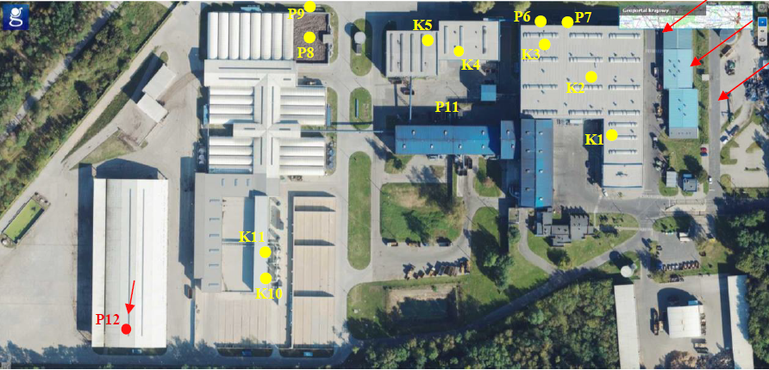
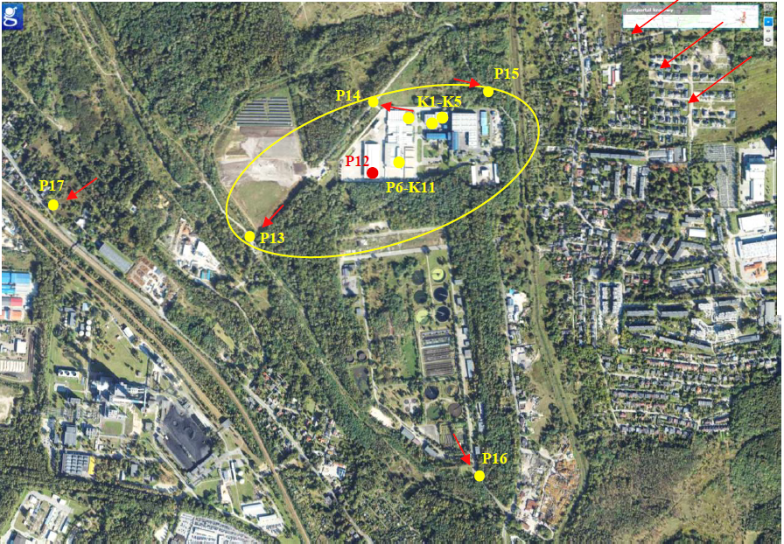
Określenie oddziaływania na środowisko instalacji w zakresie emisji gazów złowonnych
Pomiary wykonano 16 kwietnia 2026 r. Poboru dokonano zgodnie z metodyką wg PN-EN 13725:2007 zgodnie z zakresem akredytacji AB 116 podczas pogody bezdeszczowej gwarantującej powtarzalność wyników.

Slide 13
Wyniki modelowania rozprzestrzeniania się zanieczyszczeń w powietrzu
Modelowanie dyspersji zanieczyszczeń w atmosferze wykonane zostało łącznie dla całego Zakładu. Badane zanieczyszczenia nie posiadają swoich wartości odniesienia zgodnie rozporządzeniem Ministra Środowiska z dnia 26 stycznia 2010 r. w sprawie wartości odniesienia dla niektórych substancji w powietrzu (Dz.U. 2010 nr 16 poz. 87).
Wartości odniesienia „odnieś.” – są to wartości odniesienia, określające progowe wartości odniesienia odczuwalności zapachowej. Wartości odniesienia nie podlegają odniesieniu w stosunku do obowiązującego ustawodawstwa ze względu na brak wykładni prawnej w tym zakresie. Wartości odniesienia dla emisji odorów przyjęto na podstawie źródeł literaturowych.

Slide 14
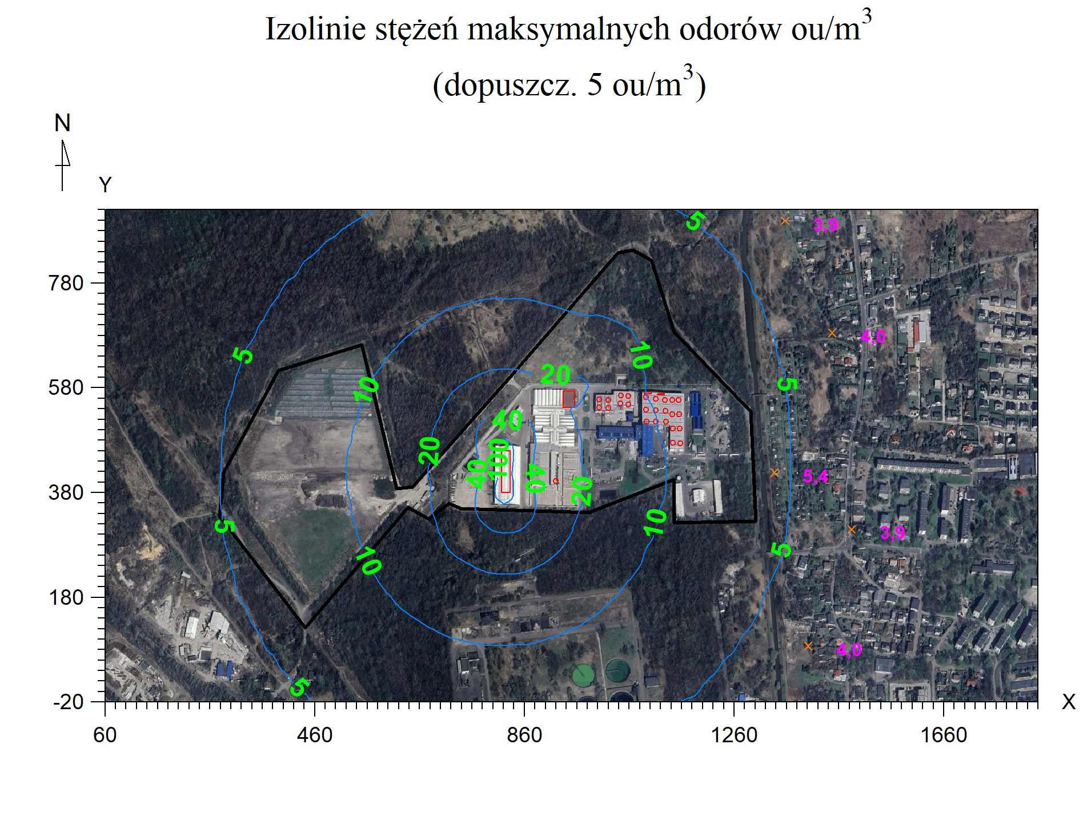
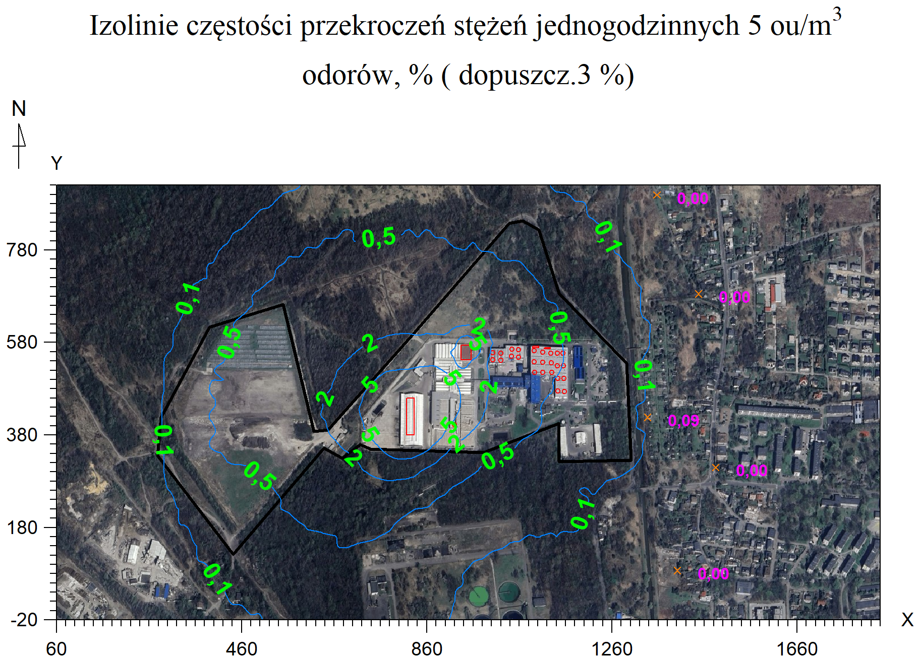
Wyniki modelowania rozprzestrzeniania się zanieczyszczeń w powietrzu
Dyspersja stężeń maksymalnych odorów
Dyspersja częstości przekroczeń stężeń jednogodzinnych odorów

Slide 15
Wnioski
Ocena oddziaływania zapachowego (odorowego):
  Wyniki obliczeń wskazują na przekroczenia wyznaczonych dyspozycyjnych wartości dla stężeń maksymalnych na granicy zakładu ze względu na bliskie położenie emitora w stosunku do granic Zakładu. Przekroczenia o których mowa występują w południowej części zakładu, ponieważ źródło jest zlokalizowane praktycznie przy samej granicy zakładu. Punkt ten położony jest w kierunku strefy pomiędzy zakładem a oczyszczalnią ścieków.
  Obliczenia nie wykazały przekroczeń dyspozycyjnej częstości przekroczeń 3% na terenach wrażliwych, lecz przy granicy obiektu. W związku z powyższym, na podstawie w/w modelowania nie stwierdzono przekroczenia poziomów dyspozycyjnych wartości odorowych w skali rocznego oddziaływania na terenach wrażliwych tj. zabudowa mieszkaniowa, tereny wrażliwe.
  Oddziaływanie może występować przy bezpośredniej północnej i południowej granicy zakładu, jednak tereny te są pozbawione zabudowy mieszkalnej.

Slide 16
Wnioski i zalecenia
Zaleca się profilaktyczne wprowadzenie dodatkowych rozwiązań minimalizujących oddziaływanie zapachowe, w szczególności:
  rozważyć możliwość monitorowania przebiegu realizowania procesu przetwarzania odpadów w zakresie przygotowania wsadu, pierwszego i drugiego etapu kompostowania.
  rozważyć zastosowanie zaszczepienia złoża biofiltra otwartego odpowiednimi mikroorganizmami (szczepami bakterii) w celu poprawy rozkładu związków odorowych poprzez organizmy w procesie biofiltracji,
  rozważyć aplikowanie preparatów mikrobiologicznych (szczepów bakterii) na odpowiednim etapie procesu przetwarzania odpadów kierowanych do kompostowania,
  rozważyć wprowadzenie dynamicznego zarządzania emisją poprzez ewidencję skarg, analizę warunków meteorologicznych i analizowanie przebiegu procesu w korelacji do zgromadzonych danych

Slide 17
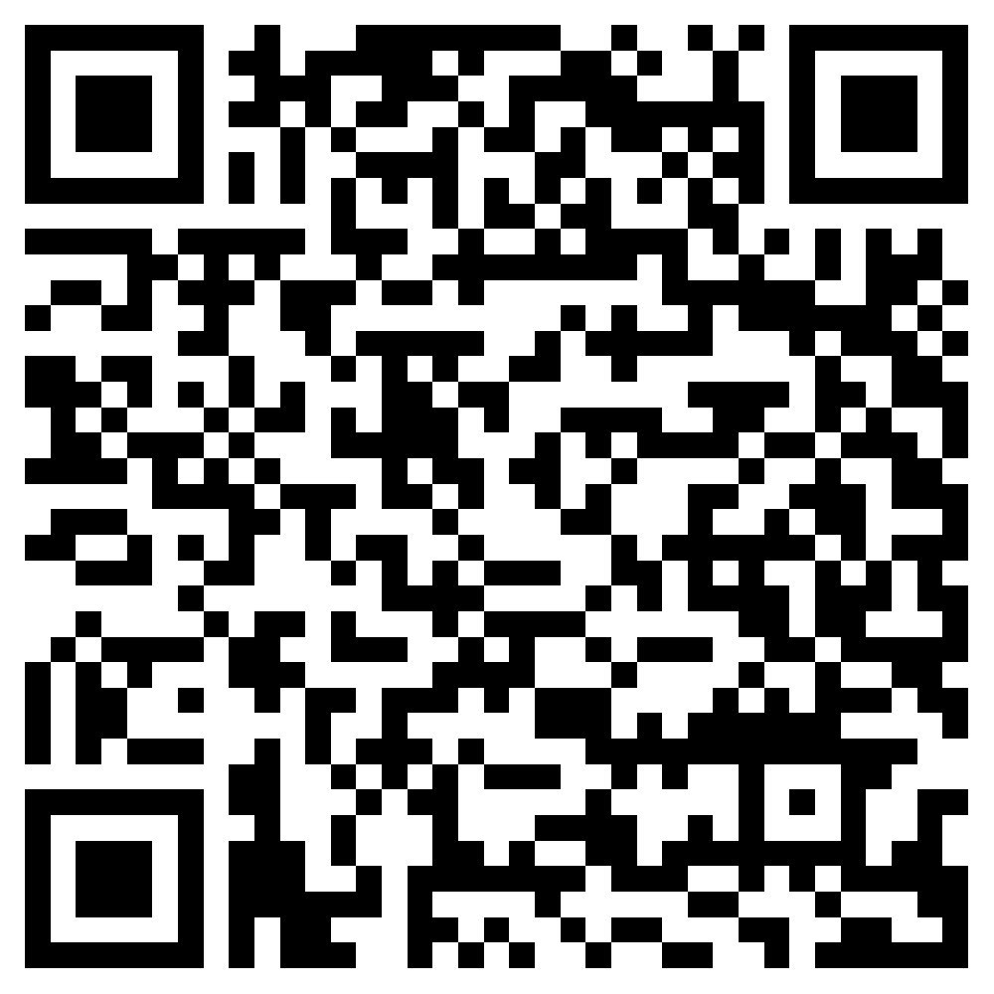
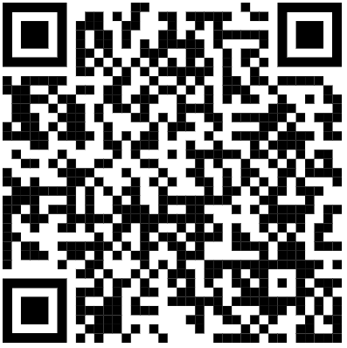
Aplikacja do ewidencji epizodów występującej uciążliwości zapachowej w otoczeniu
„Odor Field Control” na Android skrót „OFC”
Dla ANDROID
Odor Field Control (po polsku „Kontrola Pola Zapachu”) jest narzędziem do zgłaszania uciążliwości zapachowej przez każdą zainteresowaną stronę w regionie.
Korzystanie z aplikacji Odor Field Control (OFC) jest darmowe i jest dla każdego.
dla iPhone
Aplikację mobilną należy zainstalować na komórce z systemem Android lub iPhone.
Dla telefonów z systemem ANDROID link do aplikacji:
https://play.google.com/store/apps/details?id=com.marko.mobile.apps.odor_field_control_flutter lub QR - code
Zainstalować aplikację za pomocą QR-code, czyli należy włączyć kamerę na komórce i uchwycić QR-code przez kamerę.☺
Dla telefonów z systemem iOS (iPhone) link do aplikacji:
https://apps.apple.com/pl/app/odor-field-control/id1597623462?l=pl lub QR–code
Oczywiście można wyszukać bezpośrednio w aplikacji AppStore lub GooglePlay wpisując nazwę.

Slide 18
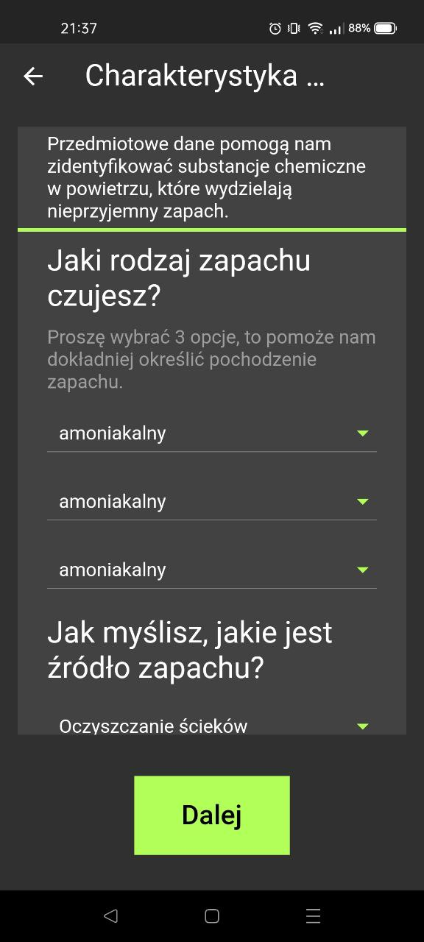
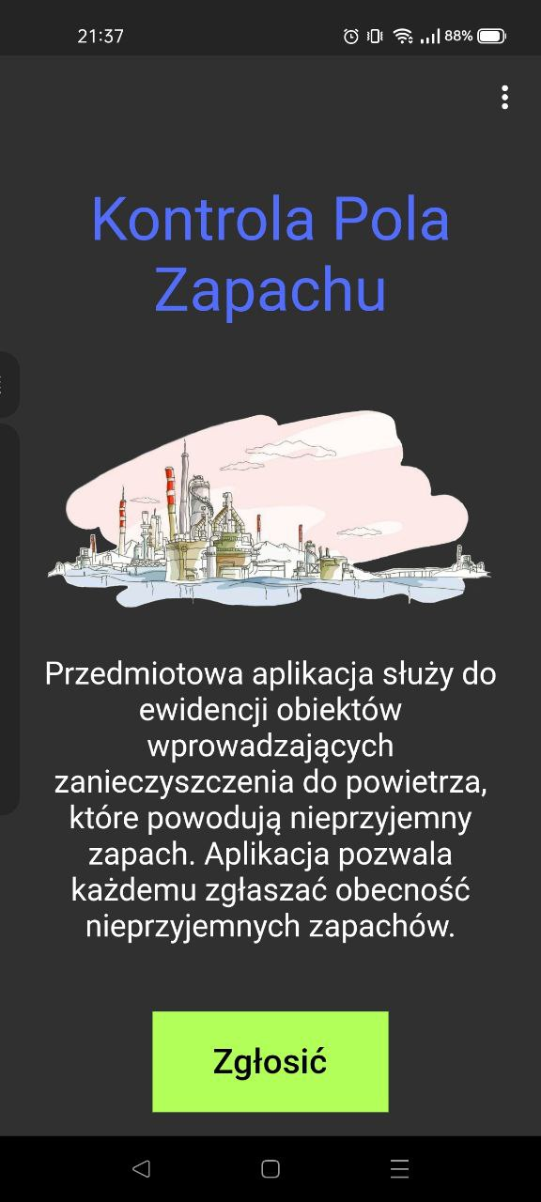
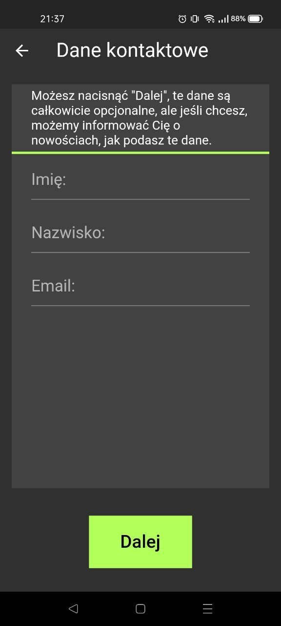
Jak korzystać z aplikacji „Odor Field Control” wersja Polska „Kontrola Pola Zapachu”
Następnie wypełniamy dane o sobie.
Pola nie są wymagane.
W tym miejscu wypełniamy pola.
Uwaga: lokalizacja jest wymagana.
W związku z czym proszę o jej włączenie.
Jak wypełniliśmy możemy nacisnąć „Dalej”
Jak odczuwamy nieprzyjemny zapach na zewnątrz, to otwieramy aplikacje i naciskamy „Zgłosić”
Jak wpisaliśmy dane lub nie, to możemy przejść dalej naciskając „Dalej”

Slide 19
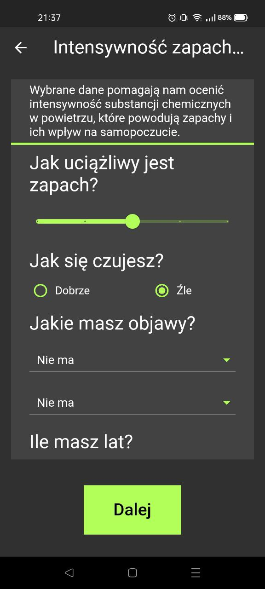
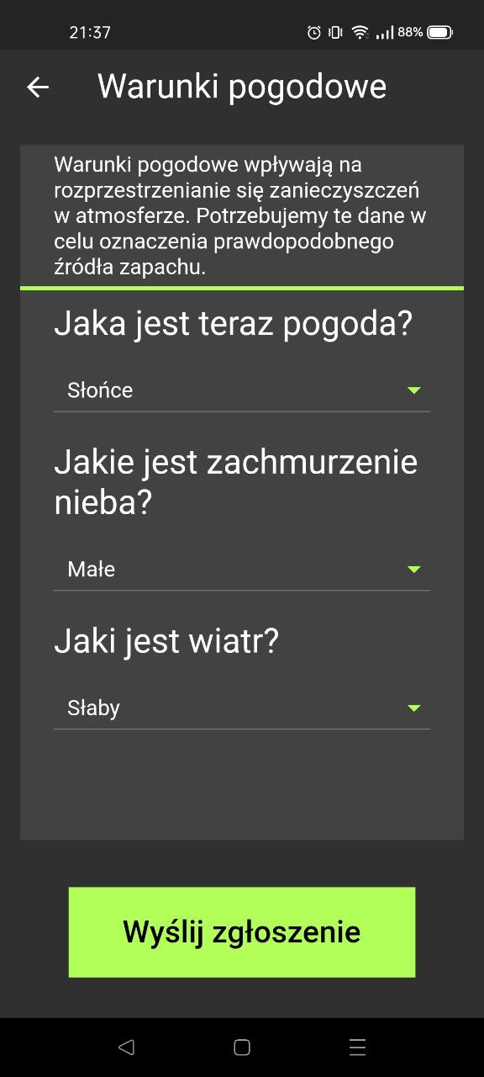
Jak korzystać z aplikacji „Odor Field Control” wersja Polska „Kontrola Pola Zapachu”
W tym miejscu wypełniamy pola.
Jak wypełniliśmy możemy nacisnąć „Dalej”
Po wypełnieniu zgłoszenia możemy wysłać naciskając „Wyślij zgłoszenie”

Slide 20
Program EKOZBS
Specjalistyczne oprogramowanie komputerowe służące do zarządzania emisją gazów wraz z modułem decyzyjnym bazujące na dynamicznym modelu sterowania systemem redukcji emisji gazów na podstawie analizy danych meteorologicznych uzyskanych ze stacji meteorologicznej w czasie rzeczywistym.
Dostęp do tego programu posiada jedynie jednostka zarządzająca. Dostęp do programu EKOZBS jest płatny dla konkretnej lokalizacji zakresu działania.
EKOZBS pozwala na monitoring w trybie online zgłoszeń z aplikacji Odor Field Control oraz analizę tych zgłoszeń w kontekście ich zasadności.
EKOZBS uwzględnia dane uzyskane w zakresie wpływu zmienności temperaturowych warstw inwersyjnych na dyspersję zanieczyszczeń gazowych
EKOZBS jest kalibrowany indywidualnie dla każdego obiektu oraz dla lokalnych warunków meteorologicznych. Podmiot, który jest objęty monitoringiem odorowym, czyli funkcjonowaniem programu EKOZBS jest na stale analizowany względem zgłoszeń i zmienności warunków pogodowych.
EKOZBS uwzględnia obszary decyzyjne określane na podstawie modelowania dyspersji zanieczyszczeń.

Slide 21
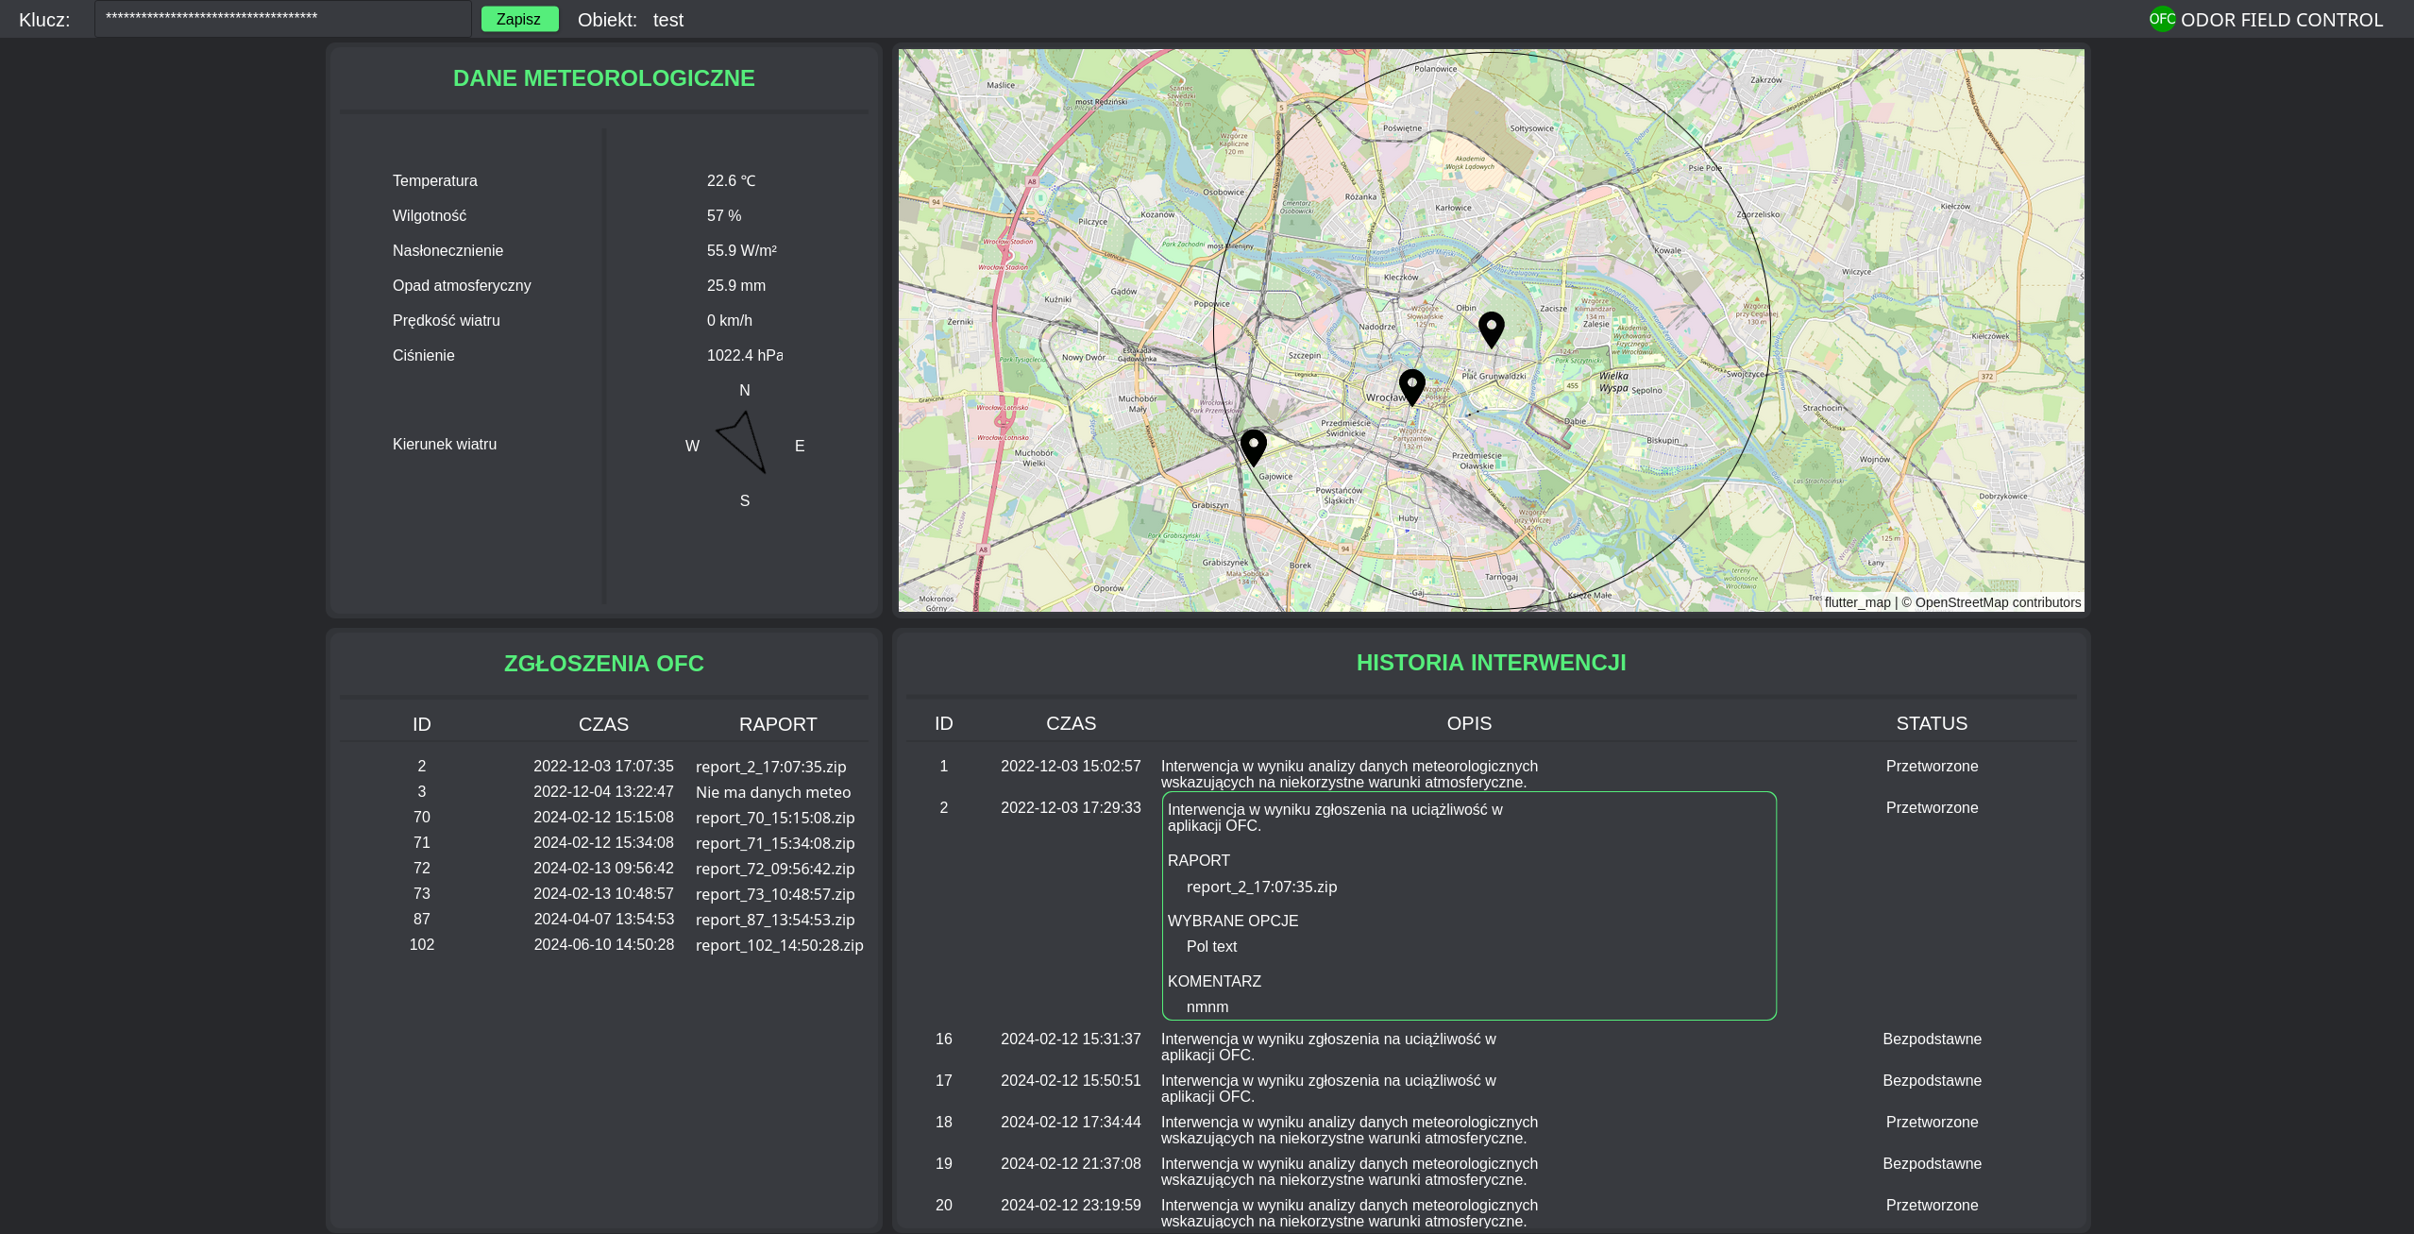
Screenshots EKOZBS wersji testowej

Slide 22
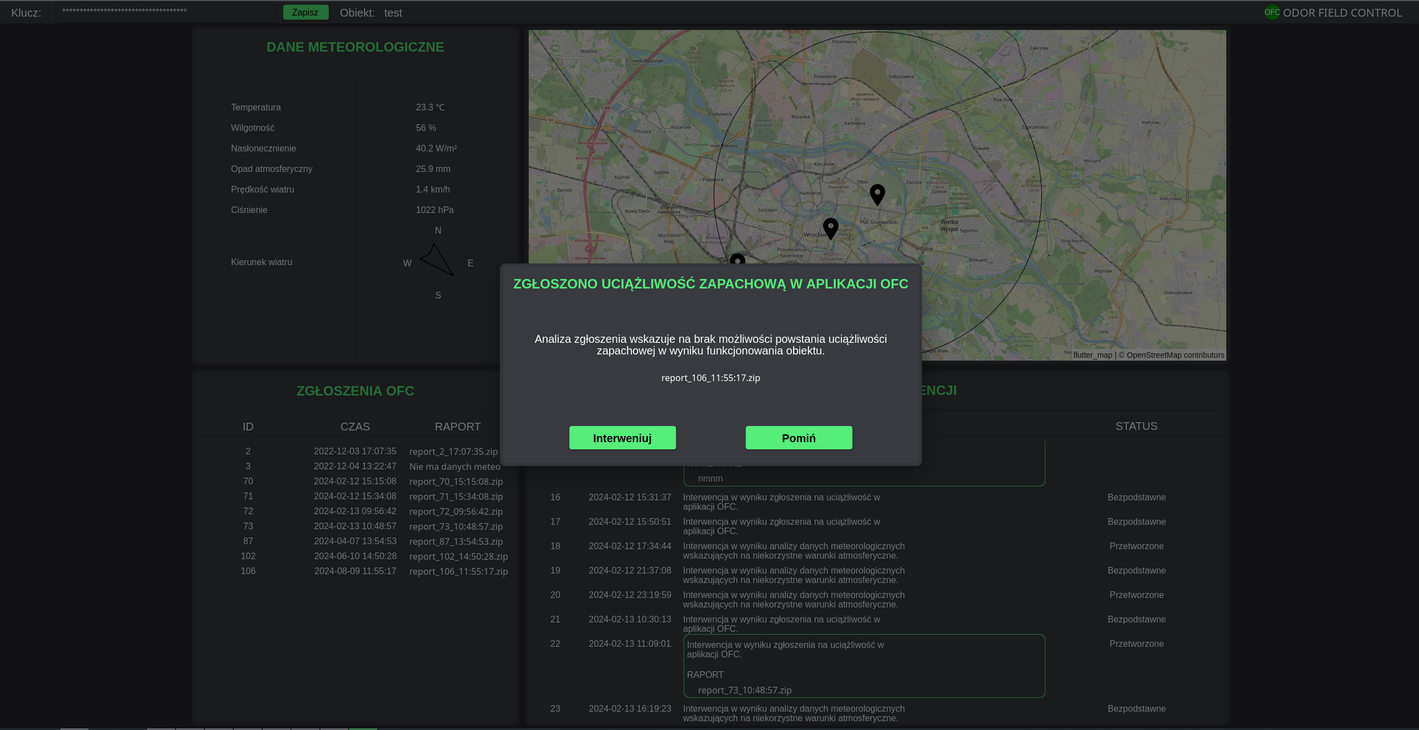
Screenshots EKOZBS wersji testowej (sytuacja: zgłoszono w OFC)

Slide 23
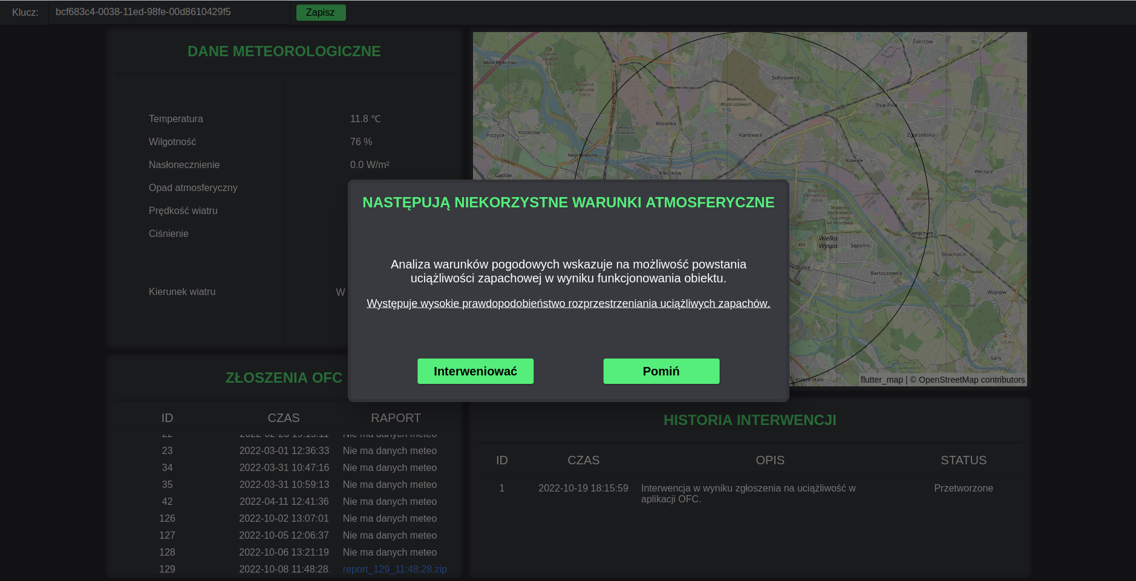
Screenshots EKOZBS wersji testowej (sytuacja: dane meteorologiczne wskazują na niekorzystne warunki pogodowe)

Slide 24
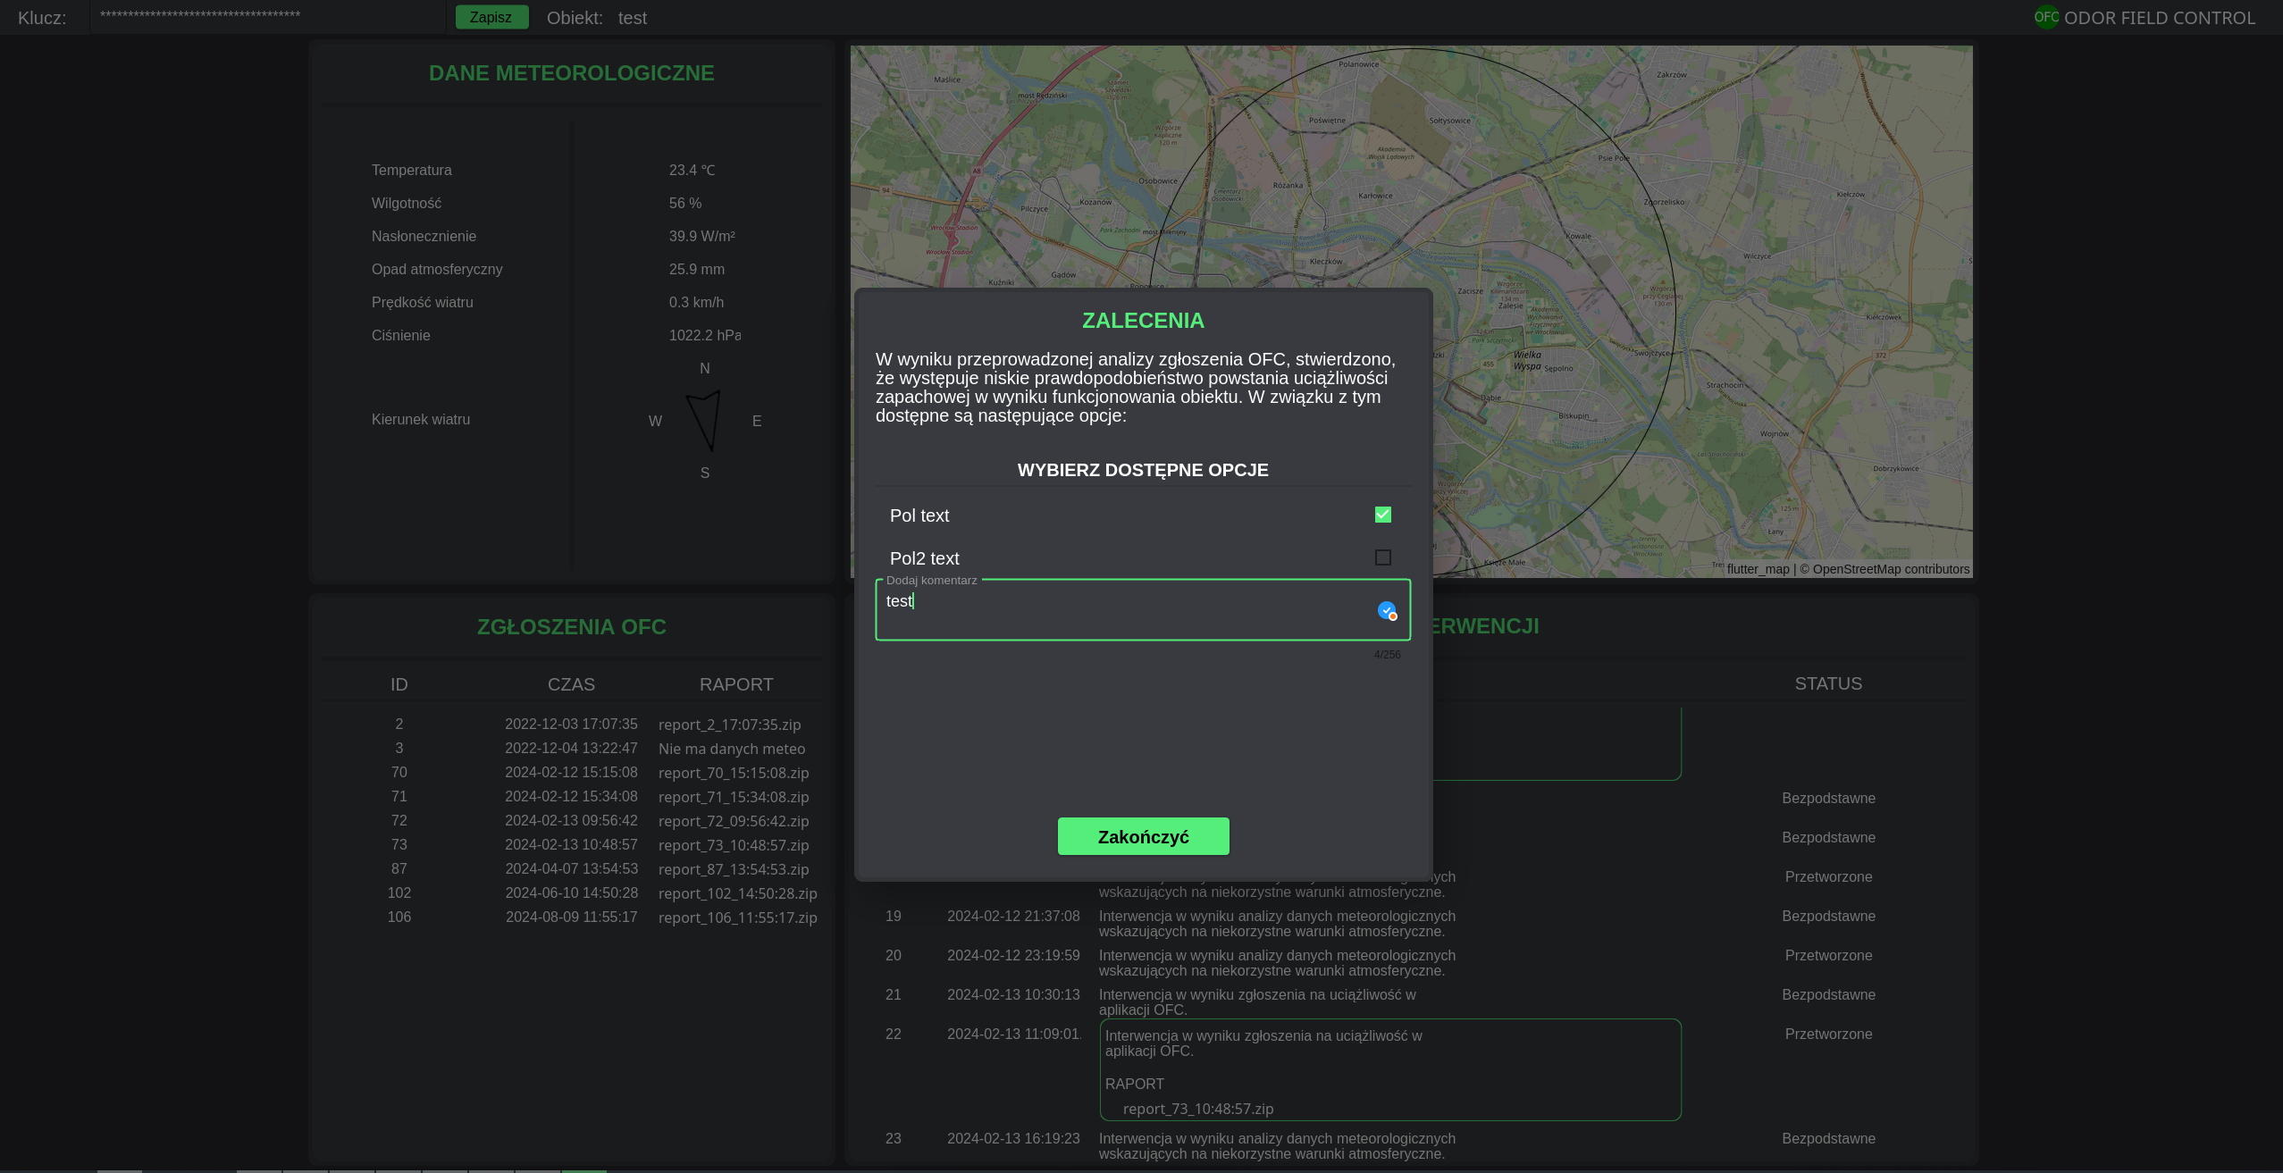
Screenshots EKOZBS wersji testowej (sytuacja: reagowanie na zgłoszenie OFC).
Przy każdym zasadnym zgłoszeniu można „interweniować” w związku z czym ten moduł daje możliwość wprowadzenia działań mających na celu ograniczenie zgłoszonej uciążliwości.

Slide 25
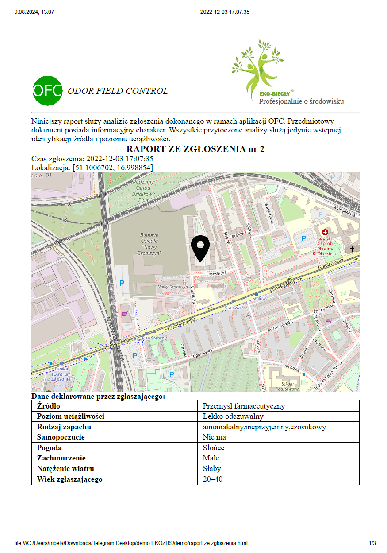
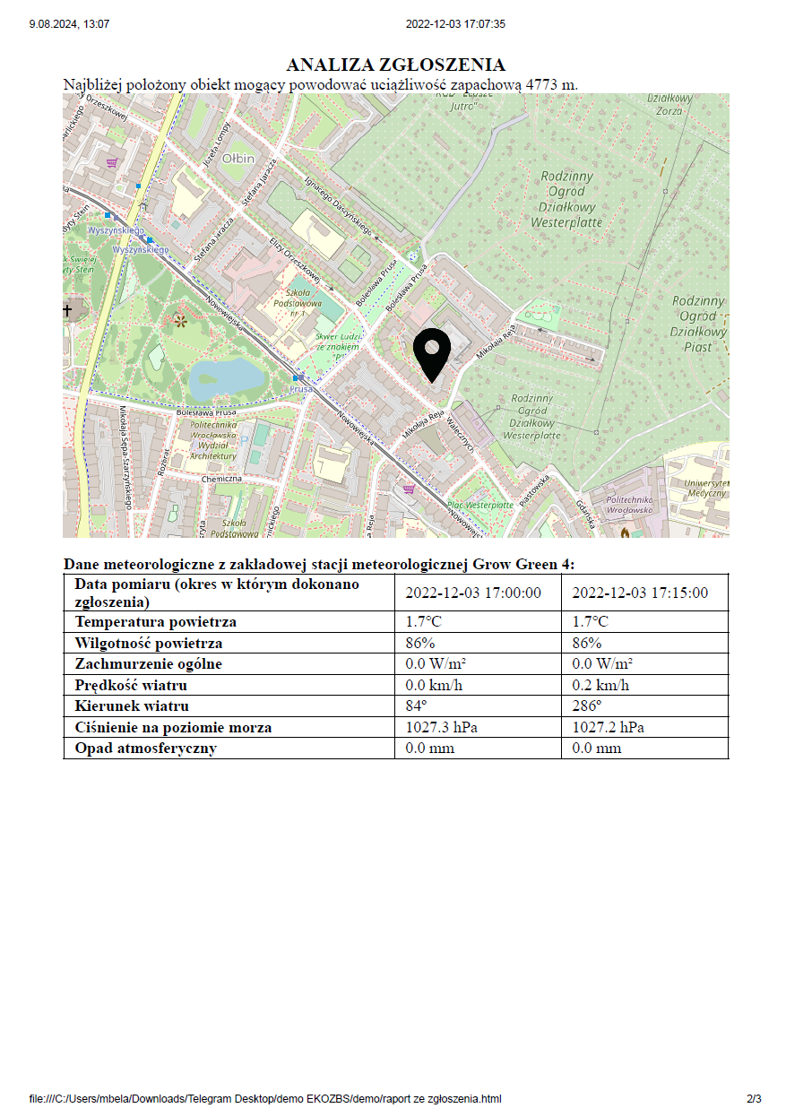
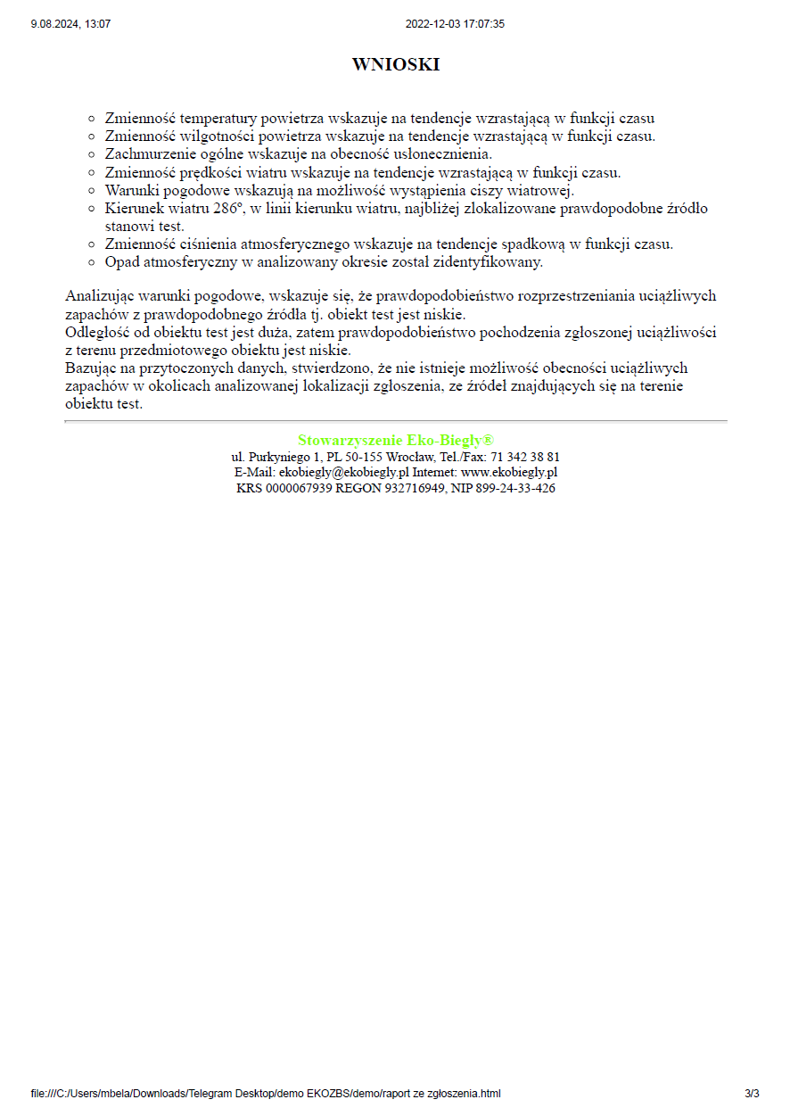
Przykładowy raport z analizy zgłoszenia
Wnioski generowane na podstawie analiz wykonanych autorskim algorytmem

Slide 26

Dziękuję za uwagę i zapraszam do dyskusji!
Profesjonalnie o środowisku
Kontakt:
Strona internetowa: www.ekobiegly.pl
Email: ekobiegly@ekobiegly.pl

